Slide 1
Capítulo 1: Exploración de la red
Introducción a redes
Notes:
Programa de Cisco Networking Academy
Introducción a redes
Capítulo 1: Exploración de la red

Slide 2
Capítulo 1: Objetivos
Los estudiantes podrán hacer lo siguiente:
Explicar la forma en que se utilizan varias redes en la vida cotidiana.
Explicar las topologías y los dispositivos utilizados en una red de pequeña o mediana empresa.
Explicar las características básicas de una red que admite la comunicación en una pequeña o mediana empresa.
Explicar las tendencias de red que afectarán el uso de las redes en pequeñas o medianas empresas.
Notes:
2

Slide 3
Capítulo 1
1.1 Conectados globalmente
1.2 LAN, WAN e Internet
1.3 La red como plataforma
1.4 El cambiante entorno de red
1.5 Resumen
Notes:
Secciones del capítulo 1

Slide 4
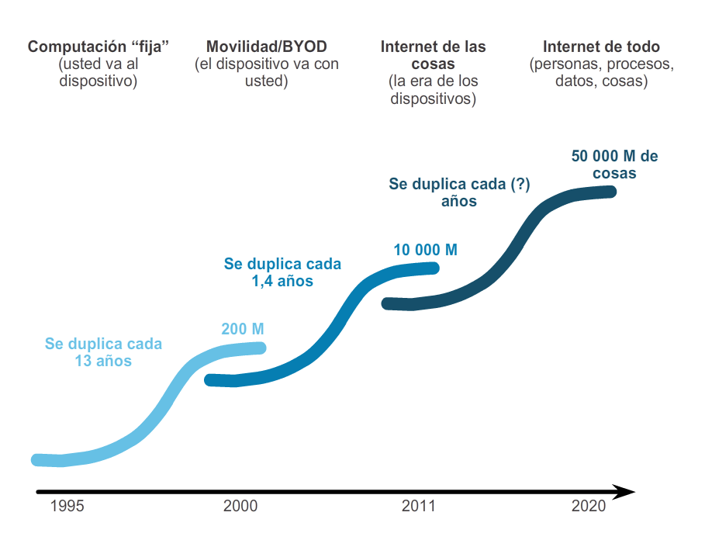
Las redes en la actualidad Las redes en el pasado y en la vida cotidiana
Notes:
Secciones 1.1.1.1 y 1.1.1.2

Slide 5
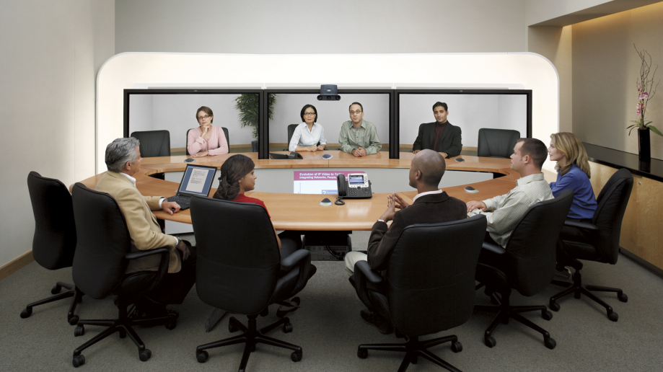
Las redes en la actualidad La comunidad global
Notes:
Sección 1.1.1.3

Slide 6
Interconexión de nuestras vidas El impacto de las redes en la vida cotidiana
Las redes respaldan la forma en que aprendemos
Las redes respaldan la forma en que nos comunicamos
Las redes respaldan la forma en que trabajamos
Las redes respaldan la forma en que jugamos
Notes:
Secciones 1.1.1.4, 1.1.1.5, 1.1.1.6 y 1.1.1.7

Slide 7
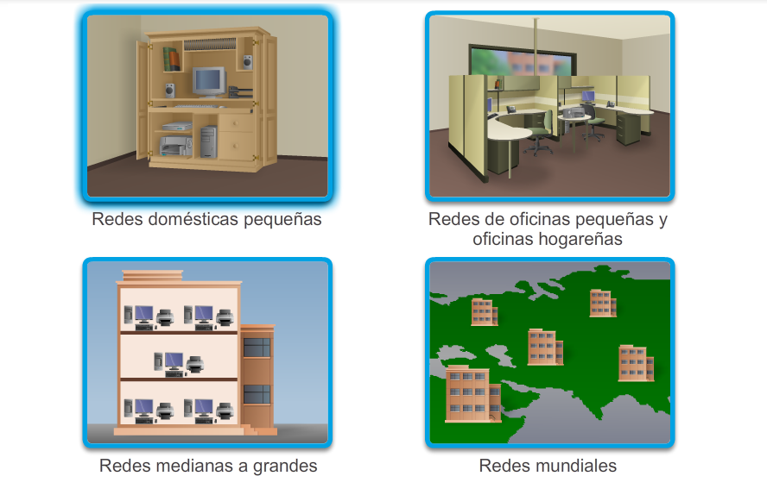
Provisión de recursos en una red Redes de muchos tamaños
Notes:
Sección 1.1.2.1

Slide 8
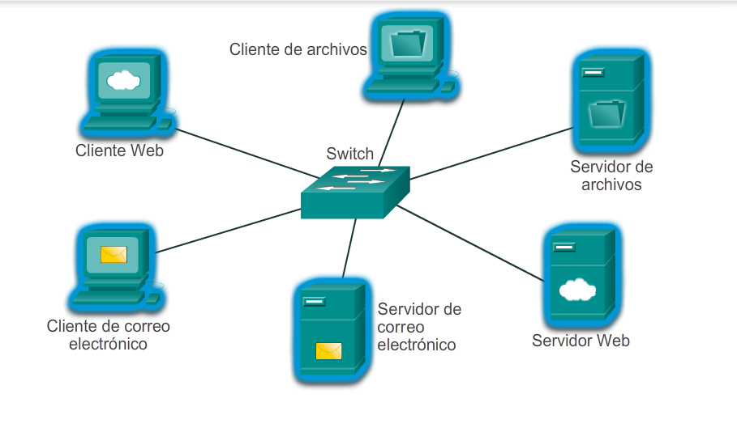
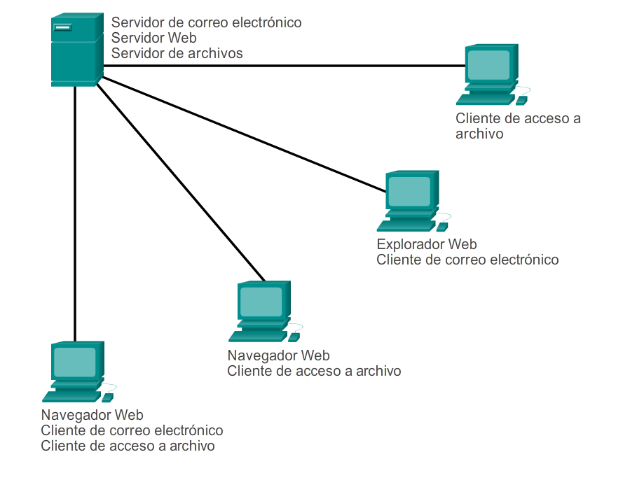
Provisión de recursos en una red Clientes y servidores
Notes:
Secciones 1.1.2.2 y 1.1.2.3

Slide 9
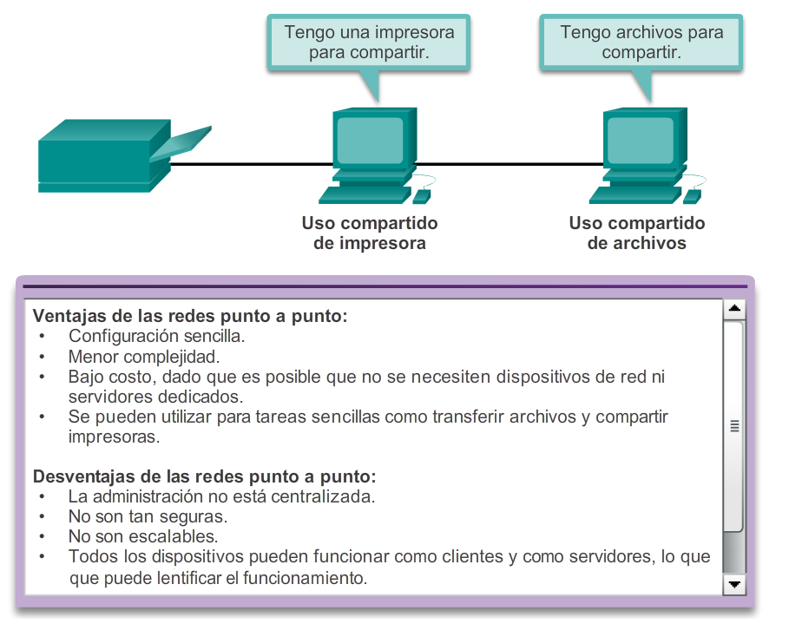
Provisión de recursos en una red Punto a punto
Notes:
Sección 1.1.2.4

Slide 10
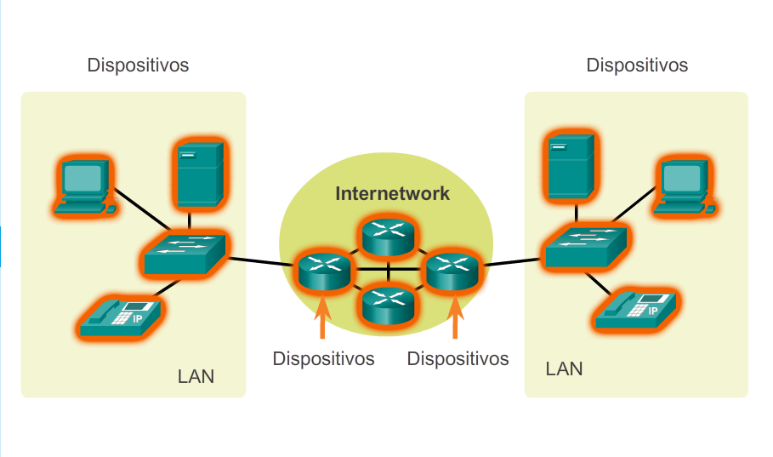
LAN, WAN e Internet Componentes de las redes
Hay tres categorías de componentes de red:
Dispositivos
Medios
Servicios
Notes:
Sección 1.2.1.1

Slide 11
Componentes de las redes Dispositivos finales
Algunos ejemplos de dispositivos finales son:
Computadoras (estaciones de trabajo, computadoras portátiles, servidores de archivos, servidores web)
Impresoras de red
Teléfonos VoIP
Terminales de TelePresence
Cámaras de seguridad
Dispositivos portátiles móviles (como smartphones, tablet PC, PDA y lectores inalámbricos de tarjetas de débito y crédito, y escáneres de códigos de barras)
Notes:
Sección 1.2.1.2

Slide 12
Componentes de las redes Dispositivos de infraestructura de red
Los siguientes son ejemplos de dispositivos de red intermediarios:
Dispositivos de acceso a la red (switches y puntos de acceso inalámbrico)
Dispositivos de internetwork (routers)
Dispositivos de seguridad (firewalls)
Notes:
Sección 1.2.1.3

Slide 13
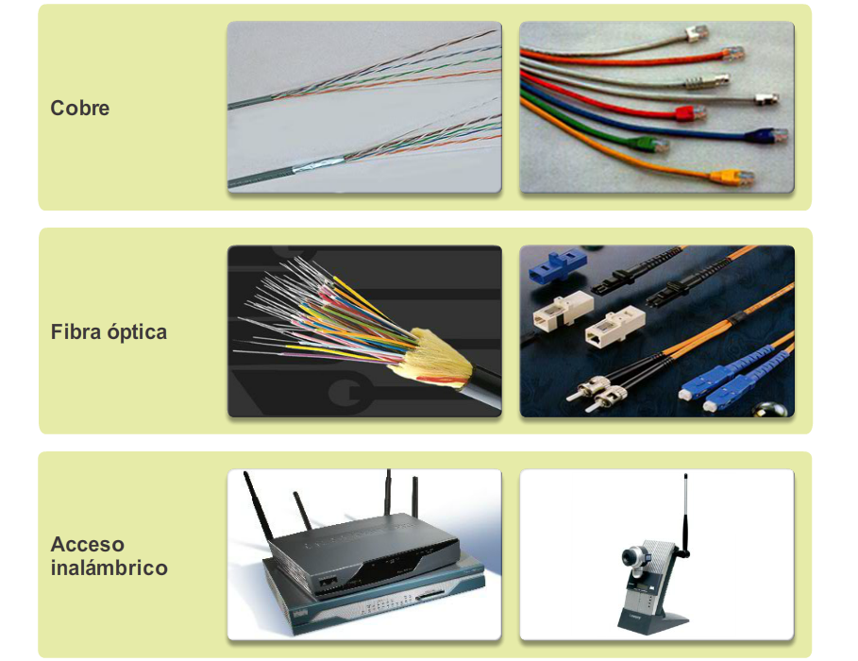
Componentes de las redes Medios de red
Notes:
Sección 1.2.1.4

Slide 14
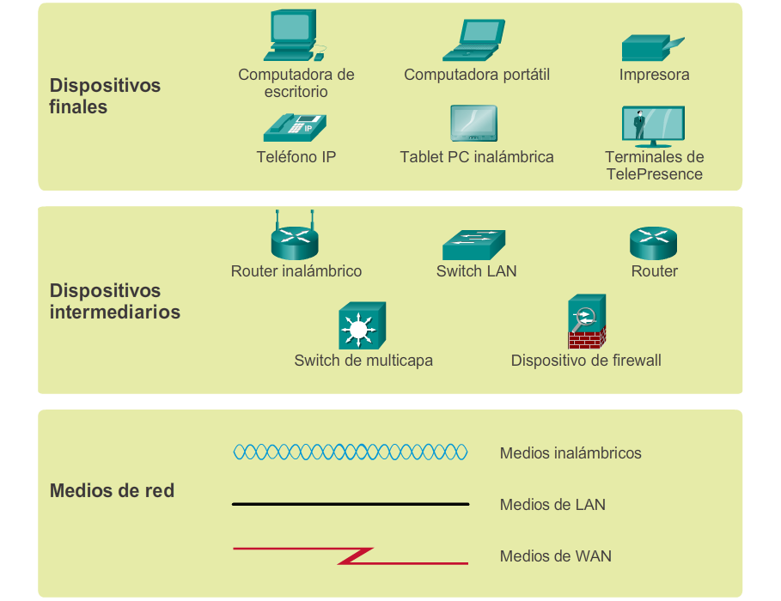
Componentes de las redes Representaciones de red
Notes:
Sección 1.2.1.5

Slide 15
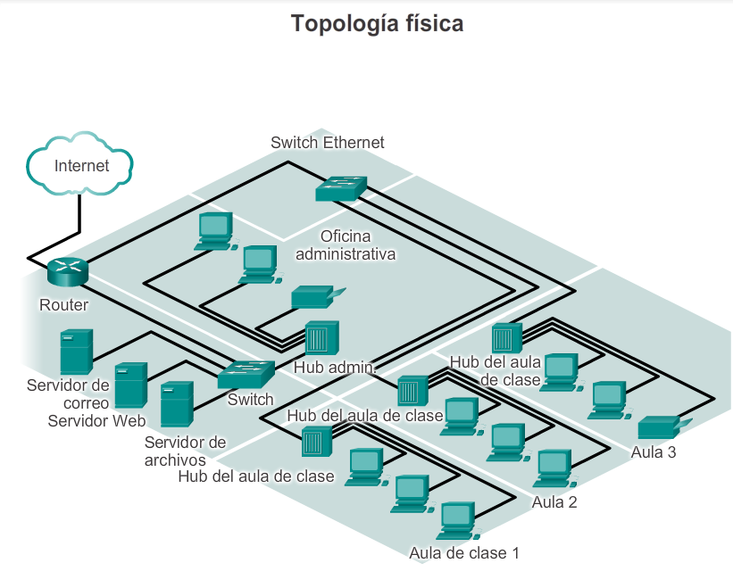
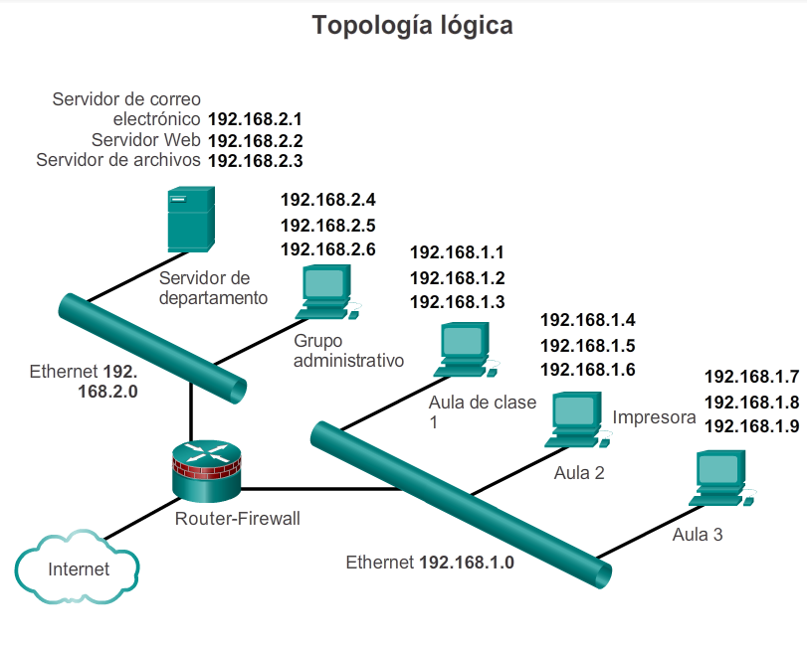
Componentes de las redes Diagramas de topologías
Notes:
Sección 1.2.1.6

Slide 16
LAN y WAN Tipos de redes
Los dos tipos más comunes de infraestructuras de red son los siguientes:
Red de área local (LAN)
Red de área extensa (WAN)
Otros tipos de redes incluyen los siguientes:
Red de área metropolitana (MAN)
LAN inalámbrica (WLAN)
Storage Area Network (SAN)
Notes:
Sección 1.2.2.1

Slide 17
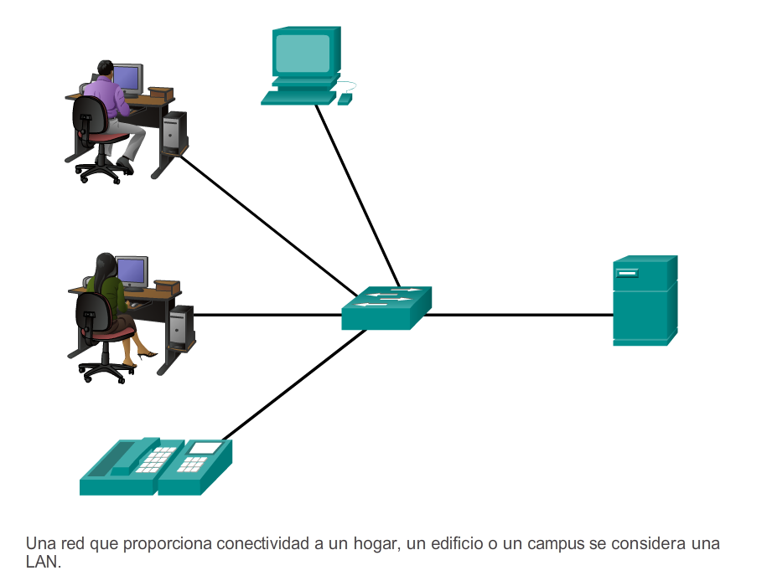
LAN y WAN Redes de área local (LAN)
Notes:
Sección 1.2.2.2

Slide 18
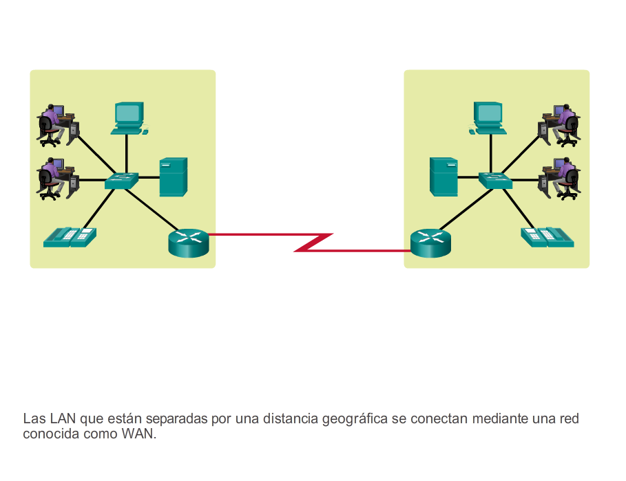
LAN y WAN Redes de área extensa (WAN)
Notes:
Sección 1.2.2.3

Slide 19
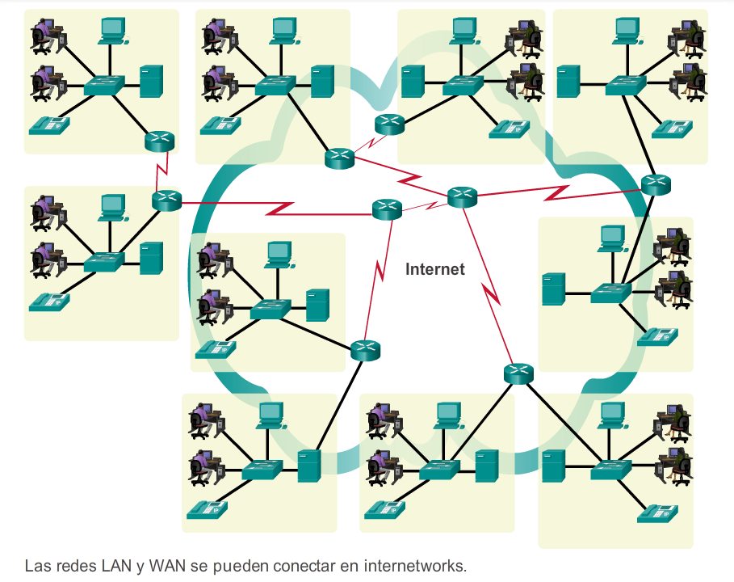
LAN, WAN e Internet Internet
Notes:
Secciones 1.2.3 y 1.2.3.1

Slide 20
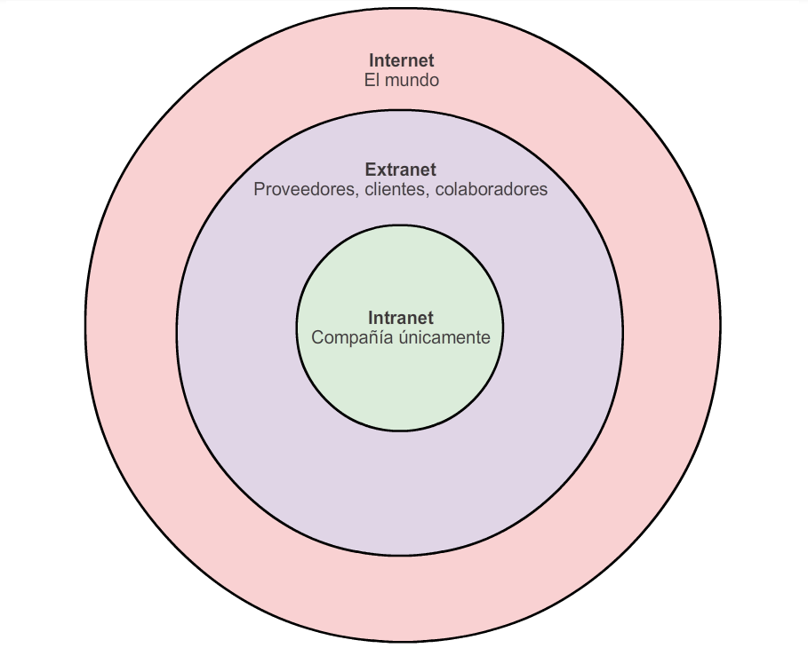
Internet Intranet y Extranet
Notes:
Sección 1.2.3.2

Slide 21
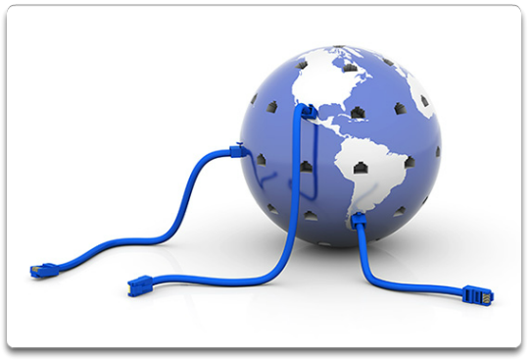
LAN, WAN e Internet Tecnologías de acceso a Internet
Notes:
Sección 1.2.4.1

Slide 22
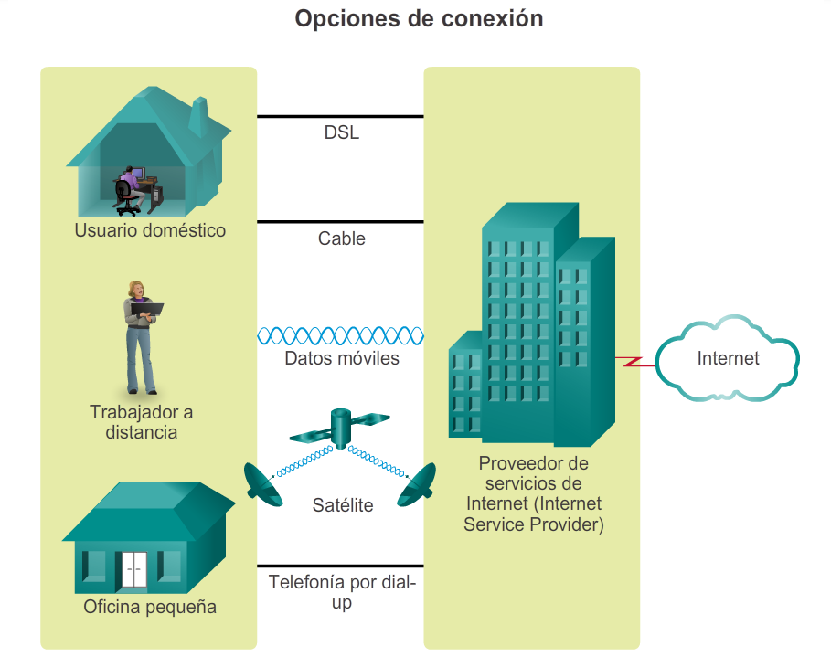
Conexión a Internet Conexión de usuarios remotos a Internet
Notes:
Sección 1.2.4.2

Slide 23
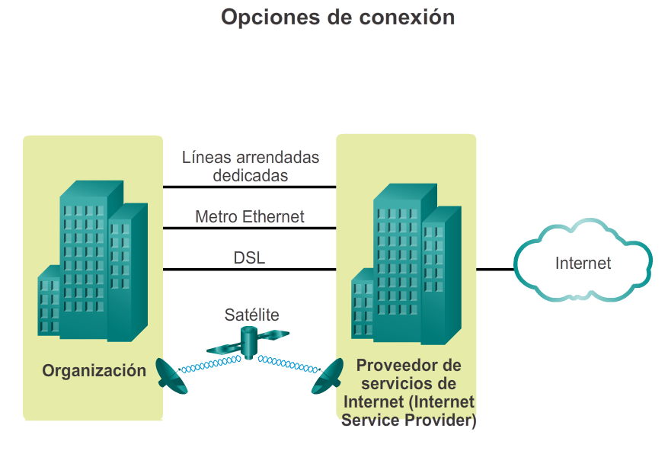
Conexión a Internet Conexión de empresas a Internet
Notes:
Sección 1.2.4.3

Slide 24
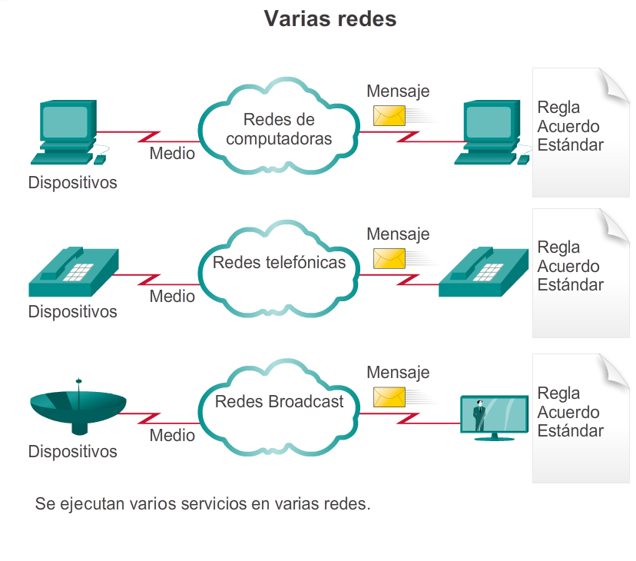
Redes convergentes La red convergente
Notes:
Sección 1.3.1.1

Slide 25
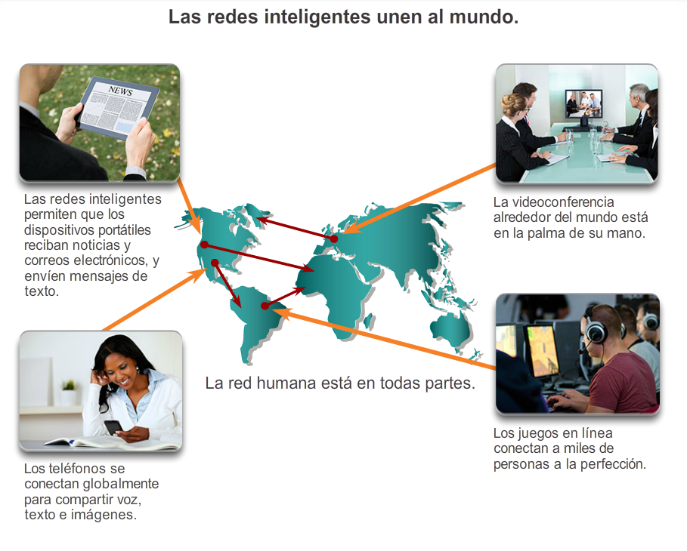
Redes convergentes Planificación para el futuro
Notes:
Sección 1.3.1.2

Slide 26
Red confiable La arquitectura de la red que da soporte
A medida que las redes evolucionan, descubrimos que existen cuatro características básicas que las arquitecturas subyacentes necesitan para cumplir con las expectativas de los usuarios:
Tolerancia a fallas
Escalabilidad
Calidad de servicio (QoS)
Seguridad
Notes:
Sección 1.3.2.1

Slide 27
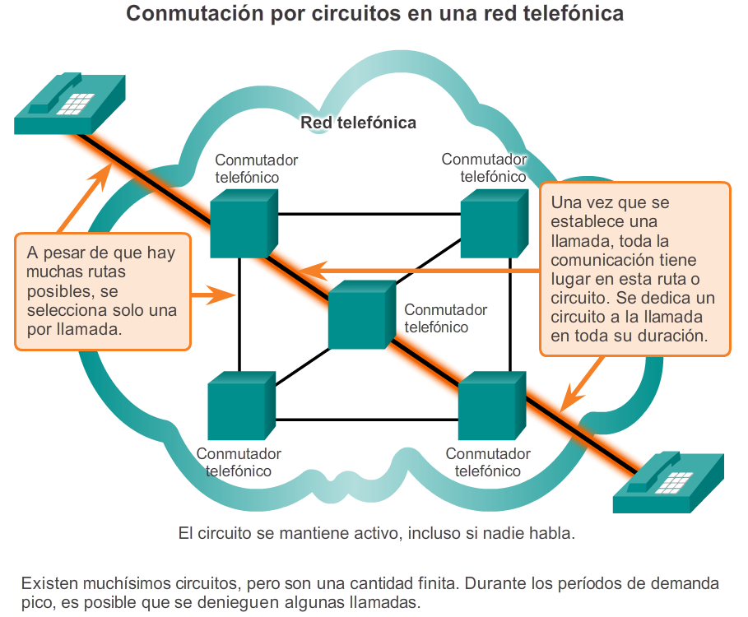
Red confiable Tolerancia a fallas en redes conmutadas por circuitos
Notes:
Sección 1.3.2.2

Slide 28
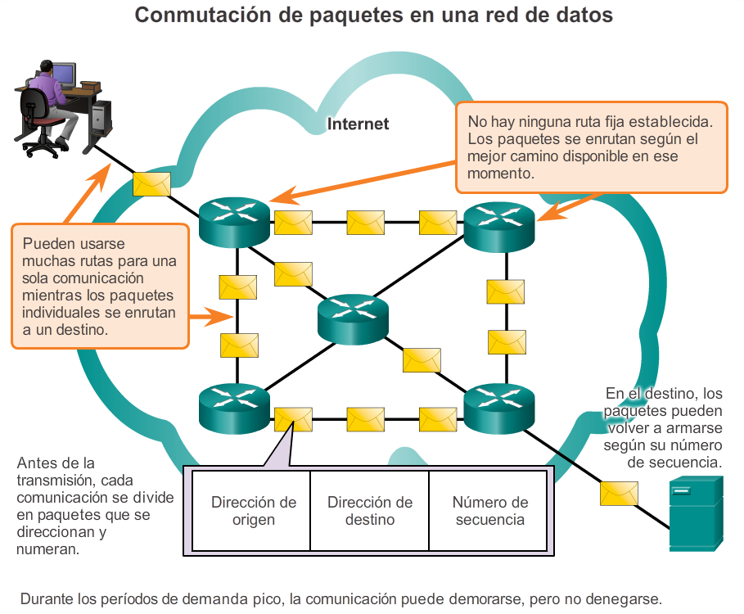
Red confiable Redes conmutadas por paquetes
Notes:
Sección 1.3.2.3

Slide 29
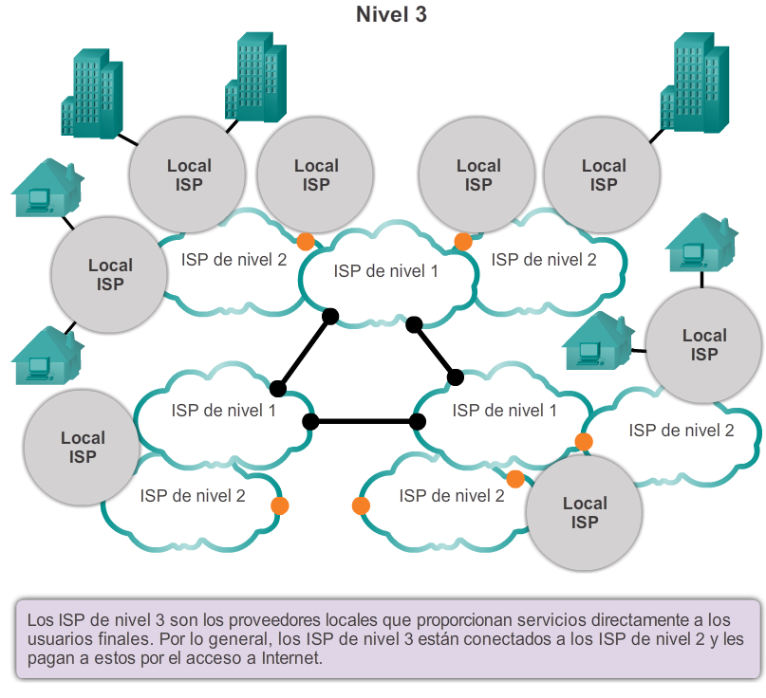
Red confiable Redes escalables
Notes:
Sección 1.3.2.4

Slide 30
Red confiable Provisión de QoS
Algunas de las decisiones prioritarias para una organización pueden ser:
Comunicaciones sensibles al tiempo: aumentan la prioridad por servicios como el teléfono o la distribución de vídeos.
Comunicaciones independientes del factor tiempo: disminución de la prioridad para la recuperación de páginas Web o correos electrónicos.
Mucha importancia para la empresa: aumenta la prioridad de control de producción o de datos de transacciones comerciales.
Comunicaciones no deseadas: disminución de la prioridad o bloqueo de la actividad no deseada, como intercambio de archivos punto a punto o entretenimiento en vivo.
Notes:
Sección 1.3.2.5

Slide 31
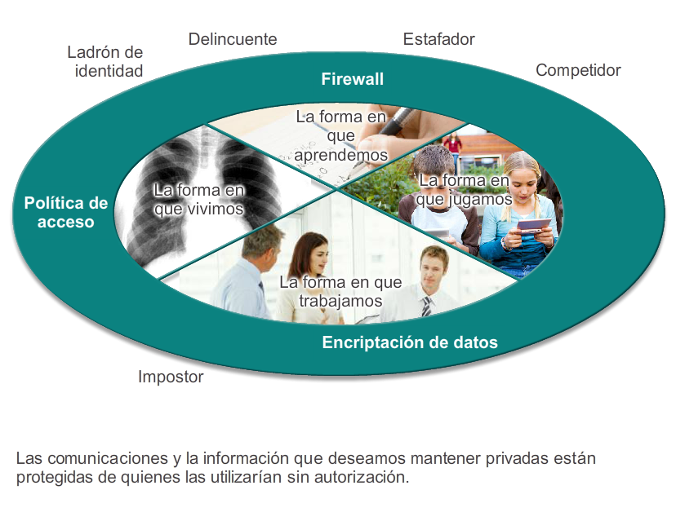
Red confiable Provisión de seguridad de red
Notes:
Sección 1.3.2.6

Slide 32
Tendencias de red Nuevas tendencias
Algunas de las tendencias principales incluyen las siguientes:
Traiga su propio dispositivo (BYOD)
Colaboración en línea
Video
Computación en la nube
Notes:
Sección 1.4.1.1

Slide 33
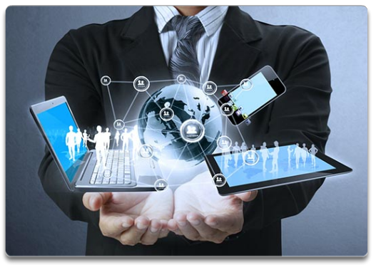
Tendencias de red Traiga su propio dispositivo (BYOD)
Notes:
Sección 1.4.1.2

Slide 34
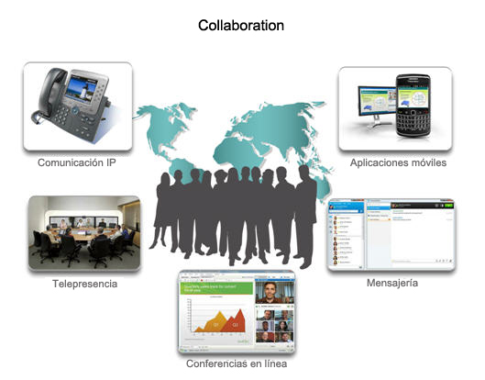
Tendencias de red Colaboración en línea
Notes:
Sección 1.4.1.3

Slide 35
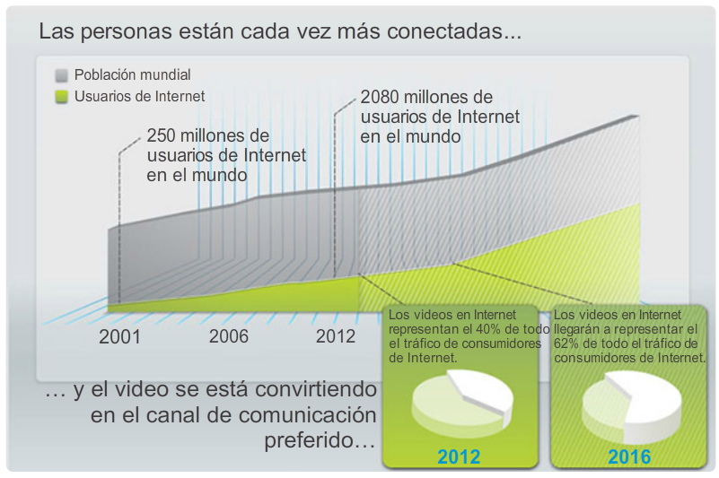
Tendencias de red Comunicación de video
Notes:
Sección 1.4.1.4

Slide 36
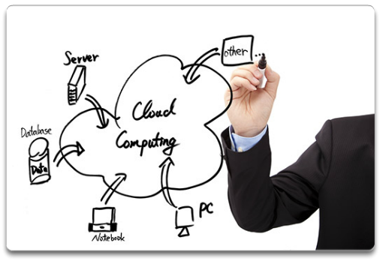
Tendencias de red Computación en la nube
Existen cuatro tipos de nubes principales:
Nubes públicas
Nubes privadas
Nubes personalizadas
Nubes híbridas
Notes:
Sección 1.4.1.5

Slide 37
Tendencias de red Centros de datos
Un centro de datos es una instalación utilizada para alojar sistemas de computación y componentes relacionados, entre los que se incluyen los siguientes:
Conexiones de comunicaciones de datos redundantes
Servidores virtuales de alta velocidad (en ocasiones, denominados “granjas de servidores” o “clústeres de servidores”)
Sistemas de almacenamiento redundante (generalmente utilizan tecnología SAN)
Fuentes de alimentación redundantes o de respaldo
Controles ambientales (p. ej., aire acondicionado, extinción de incendios)
Dispositivos de seguridad
Notes:
Sección 1.4.1.6

Slide 38
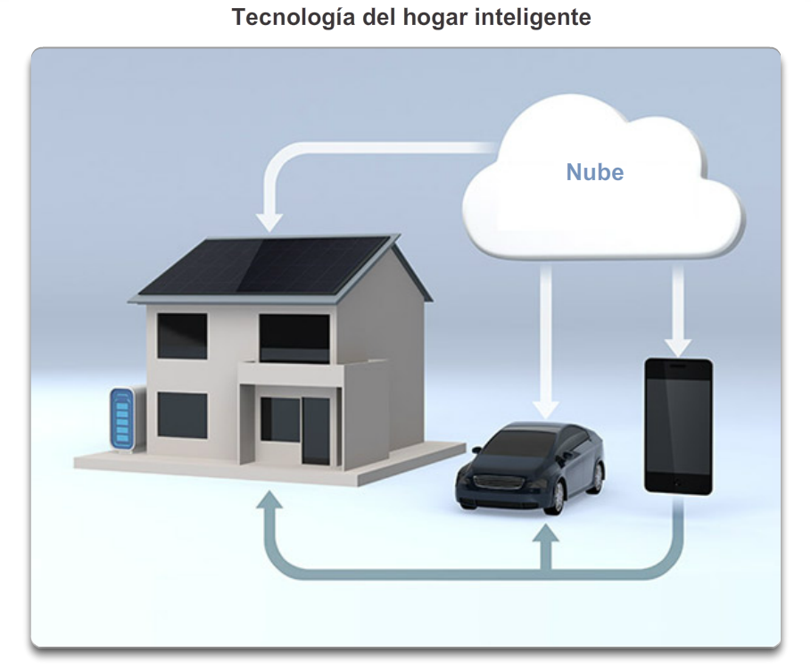
Tecnologías de red para el hogar Tendencias tecnológicas en el hogar
Notes:
Sección 1.4.2.1

Slide 39
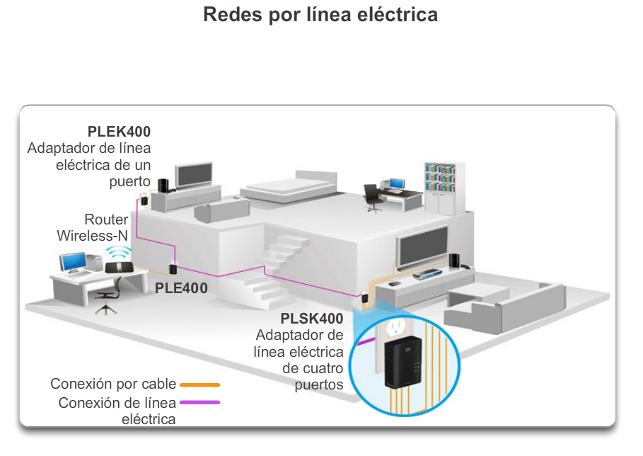
Tecnologías de red para el hogar Redes por línea eléctrica
Notes:
Sección 1.4.2.2

Slide 40
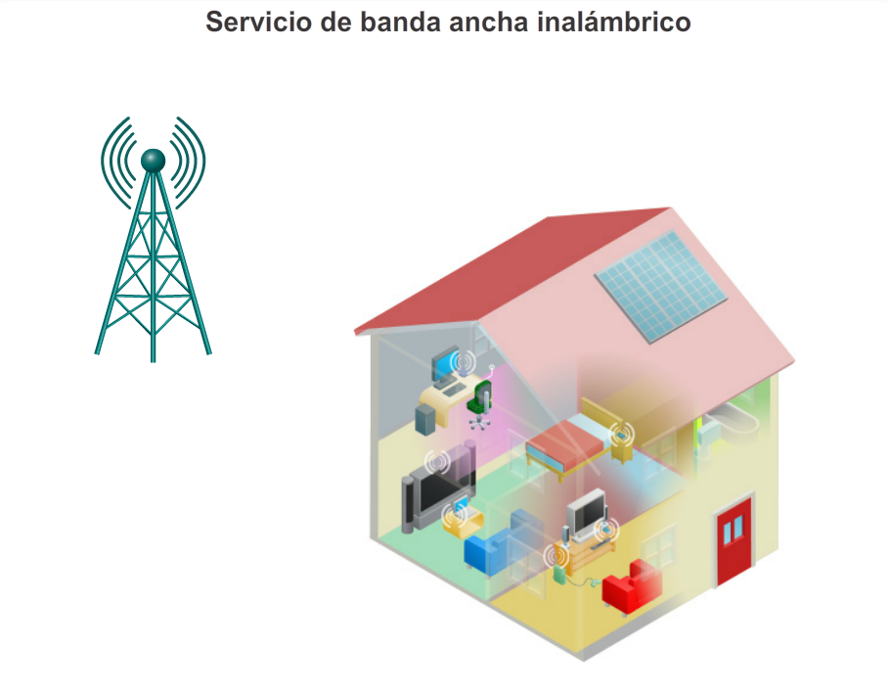
Tecnologías de red para el hogar Banda ancha inalámbrica
Notes:
Sección 1.4.2.3

Slide 41
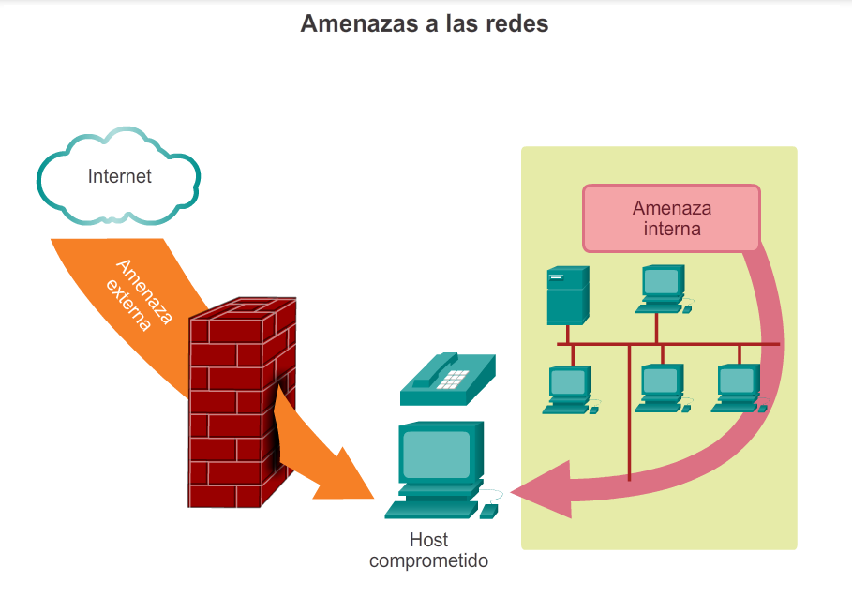
El futuro de las redes Seguridad de red
Notes:
Sección 1.4.3

Slide 42
Seguridad de red Amenazas de seguridad
Las amenazas externas más comunes a las redes incluyen las siguientes:
Virus, gusanos y caballos de Troya
Spyware y adware
Ataques de día cero, también llamados “ataques de hora cero”
Ataques de piratas informáticos
Ataques por denegación de servicio
Interceptación y robo de datos
Robo de identidad
Notes:
Sección 1.4.3.1

Slide 43
Seguridad de redes Soluciones de seguridad
Por lo general, los componentes de seguridad de red incluyen lo siguiente:
Software antivirus y antispyware
Filtrado de firewall
Sistemas de firewall dedicados
Listas de control de acceso (ACL)
Sistemas de prevención de intrusión (IPS)
Redes privadas virtuales (VPN)
Notes:
Sección 1.4.3.2

Slide 44
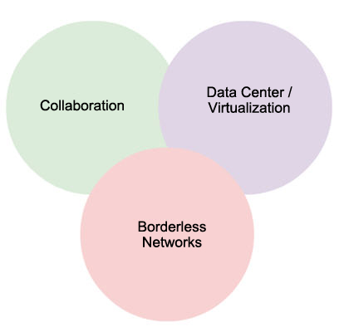
Arquitecturas de red Arquitecturas de red de Cisco
Notes:
Sección 1.4.4.1

Slide 45
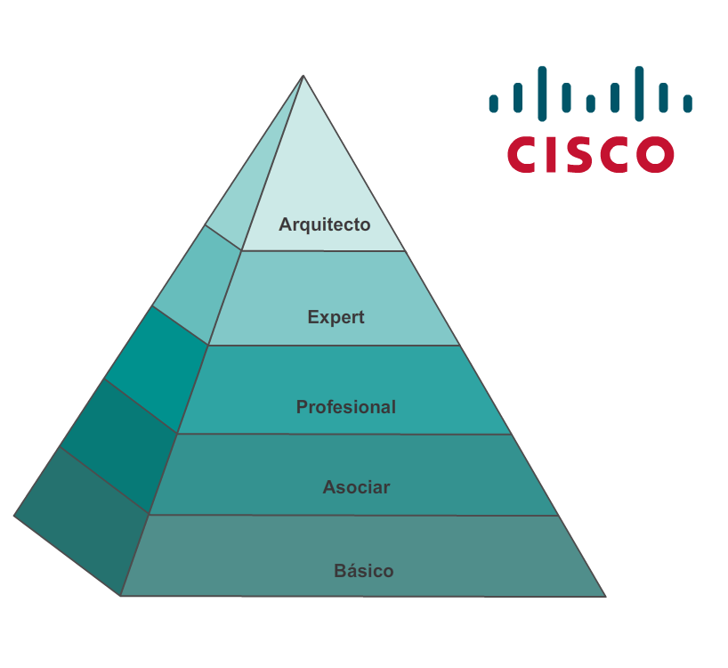
Arquitecturas de red Cisco Certified Network Associate (CCNA)
Notes:
Sección 1.4.4.2

Slide 46
Exploración de la red Resumen
En este capítulo, aprendió a:
Las redes e Internet cambiaron el modo en que nos comunicamos, aprendemos, trabajamos e, incluso, la forma en que jugamos.
Hay redes de todo tamaño. Pueden ir desde redes simples, compuestas por dos computadoras, hasta redes que conectan millones de dispositivos.
Internet es la red más extensa que existe. De hecho, el término Internet significa “red de redes”. Internet proporciona los servicios que nos permiten conectarnos y comunicarnos con nuestra familia, nuestros amigos, nuestro trabajo y nuestros intereses.
Notes:
Sección 1.5 y 1.5.1

Slide 47
Exploración de la red Resumen
En este capítulo, aprendió a:
La infraestructura de red es la plataforma que da soporte a la red. Proporciona el canal estable y confiable por el cual pueden producirse las comunicaciones. Consta de componentes de red, incluidos dispositivos finales, dispositivos intermediarios y medios de red.
Las redes deben ser confiables.
La seguridad de redes es una parte integral de las redes de computadoras, independientemente de si la red está limitada a un entorno doméstico con una única conexión a Internet o si es tan extensa como una empresa con miles de usuarios.
Notes:
Sección 1.5 y 1.5.1

Slide 48
Exploración de la red Resumen
En este capítulo, aprendió a:
La infraestructura de red puede variar ampliamente en términos de tamaño, cantidad de usuarios, y cantidad y tipo de servicios que admite. La infraestructura de red debe crecer y ajustarse para admitir la forma en que se utiliza la red. La plataforma de enrutamiento y conmutación es la base de toda infraestructura de red.
Notes:
Sección 1.5 y 1.5.1

Slide 49


